Slide 1

IHM 2.0
Réalisateur : BEN CHEIKH AHMED Mustapha
Intervenant : RECANATI Catherine
2013 / 2014

Slide 2
Plan
Introduction
Les paradigmes d’interface
Le types d’IHM
Les interfaces d’aujourd’hui
Les interfaces de demain
Google Glass
Le leap motion controller
La maison de demain
Concepts IHM
Conclusion

Slide 3
Introduction
L'évolution des IHM est liée à deux phénomènes :
arrivée de nouvelles machines / nouveaux systèmes et nouvelles possibilités technologiques sur le marché
Passage d'un paradigme à l'autre

Slide 4
Paradigmes d’interface
On distingue 3 paradigmes d’interface :
le paradigme technologique
le paradigme de la métaphore
le paradigme idiomatique

Slide 5
Paradigmes d’interface
Hier
Le paradigme technologique :
un utilisateur cherche l’efficacité sans avoir besoin de comprendre comment elle marche
seul un spécialiste qui sait comment la machine a été construite peut interagir avec elle
Exemple: les axes d’un ascenseur, les conduits de climatisation…

Slide 6
Paradigmes d’interface
Aujourd’hui
le paradigme de la métaphore
Invention de l’interface graphique moderne par XEROX
C’est un paradigme basé sur l’analogie avec un objet de la vie courante
On comprend intuitivement les choses par comparaison mentale immédiate
Apprentissage simple
L'affichage des fichiers et documents sur Windows…

Slide 7
Paradigmes d’interface
Aujourd’hui
le paradigme idiomatique
Il résout le problème des deux précédents paradigmes
Comportement stéréotypé, cohérent, simple à apprendre mais pas forcément calqué sur des objets de la vie réelle
Exemple de la vie courante : les cinq anneaux des jeux olympiques, la fenêtre volante de Windows
La souris, les dossiers imbriqués à l’infini…

Slide 8
Les types d’IHM
On distingue trois types d’IHM
Les interfaces d'acquisition :
boutons, clavier, capteur de mouvement, télécommande…
Les interfaces de restitution :
écrans, témoins à LED, voyants d'état du système, haut parleurs…
Les interfaces combinées :
écrans tactiles, Multi-touch…

Slide 9
Les interfaces d’hier
Elles font de l’acquisition
Clavier, souris
Imprimantes
Ecran, haut parleur
Télécommande avec boutons
Scanner
Webcam

Slide 10
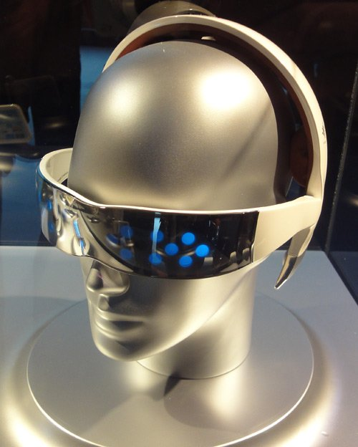
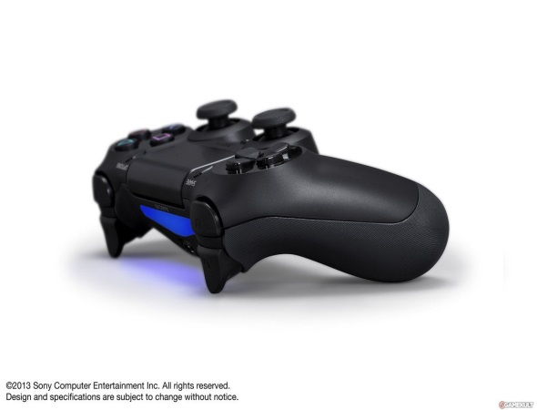
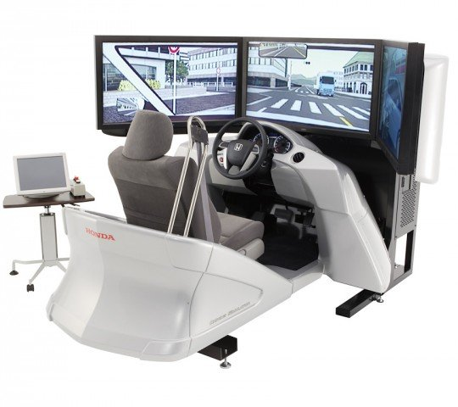
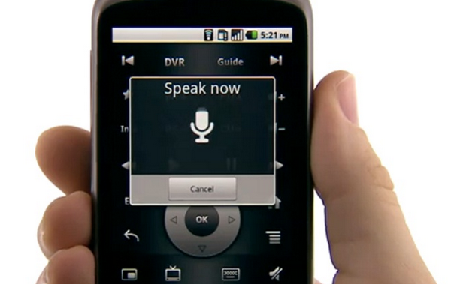
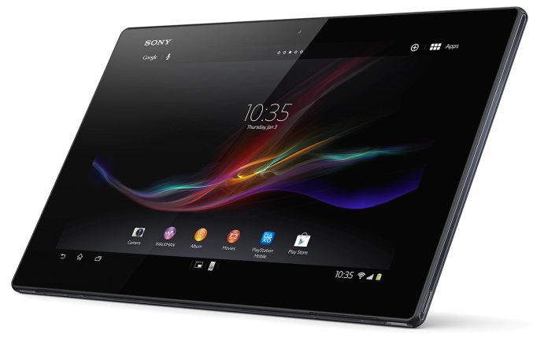
Les interfaces d’aujourd’hui
Casque virtuel
Manette interactive
Simulateur
Commande vocale
Écran tactile

Slide 11
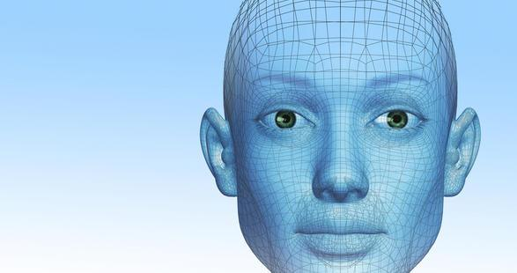
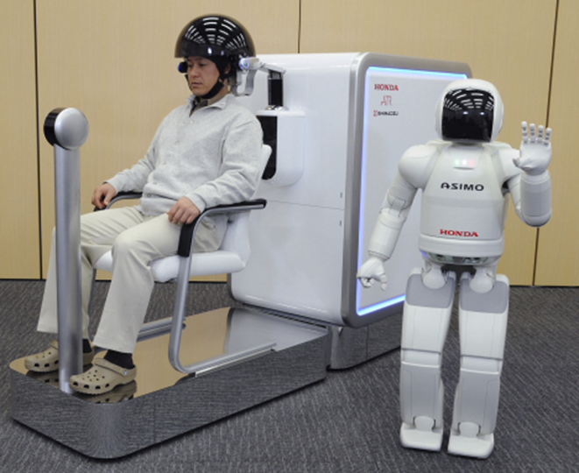
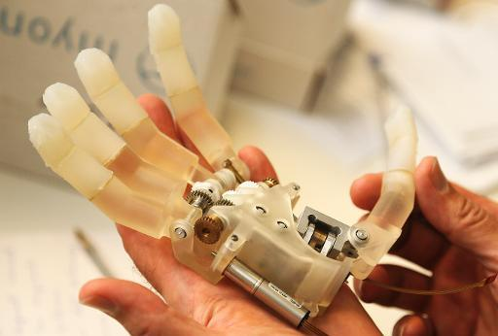
Les interfaces de demain
Interfaces neuronales
Reconnaissance faciale
Interfaces greffées

Slide 12
Google Glass
Le projet Google Glass, ou Project Glass (littéralement projet lunette), est un programme de recherche et développement lancé par Google sur la création d’une paire de lunettes avec une réalité augmentée.
C’est une paire de lunettes équipée d'une caméra intégrée, d'un micro, d'un pavé tactile sur l'une des branches, de mini-écrans, d'un accès à internet par Wi-Fi ou Bluetooth.
Elle permet d'accéder à la plupart des fonctionnalités de Google : Google Agenda, reconnaissance vocale, Google+, horloge/alarme, météo, messages (SMS, MMS, courrier électronique), appareil photo, GPS (Google Maps)…

Slide 13
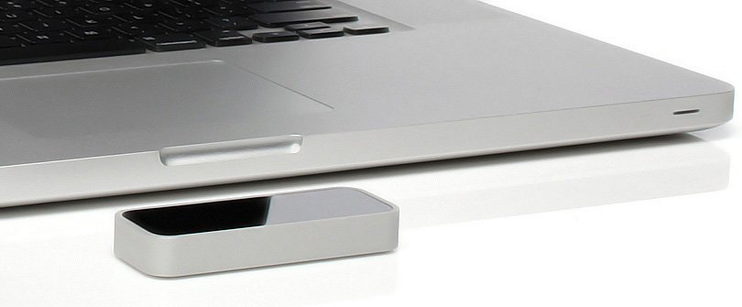
Leap motion controller
C’est un outil permettant de contrôler son ordinateur avec de simples gestes.
Mieux que le tactile (pas besoin de toucher l’écran).
Plus précis qu’une souris, aussi fiable qu’un clavier et plus sensible qu’un écran.
Il permet un contrôle à 3 dimensions.

Slide 14
La maison de demain
La maison connectée (passer l’aspirateur ou lancer le lave-linge à distance…)
Les mêmes fonctions qu’un ordinateur
Personnalisation et paramétrage (gestion de l’énergie, ambiance, couleurs…)
Contrôle d’accès, sécurité (détection de l’arrivée de l’habitant grâce au système de localisation de son téléphone…)

Slide 15
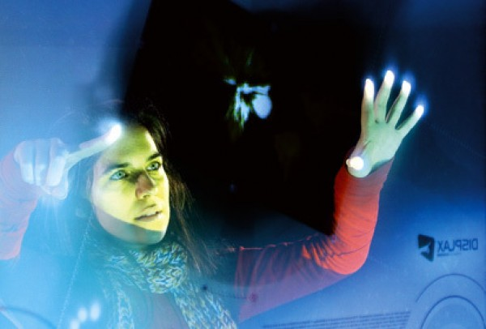
Concepts IHM
Interface sensorielle (gestuelle)
Tout matériau, toute surface qui nous entoure, peut potentiellement servir d’interface.
Le principe est celui de l’interprétation des fréquences électromagnétiques ou acoustiques qui sont produites de manière caractéristique lorsqu’un objet entre en contact avec une surface.

Slide 16
Concepts IHM
Ecriture avec les yeux
Un utilisateur peut tracer des lettres, des chiffres, des figures, une signature, et même réaliser des dessins avec son regard.
Cette performance se base sur une illusion visuelle qui permet aux yeux de tracer des trajectoires lisses et claires après quelques heures d'entraînement.
Démonstration : VIDEO

Slide 17
Conclusion
Inégalités entre les pauvres et les riches?
Impacts (addiction, psychologique, social, radiations reçues…)
Sécurité et vie privée
Quelles vies auront nos enfants?

